Slide 1

§7.5 安培定律 磁力矩

Slide 2





一、安培力 安培定律
电流元 受力：

Slide 3



导线受到的磁力即为安培力：
(安培定律)
☻ 大小：
方向：右手定则。
☻电流元 沿电流方向，故上
式的积分方向亦为电流方向。

Slide 4

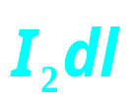




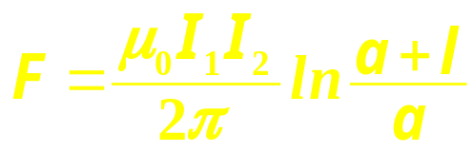
例 已知：I₁、I₂、l、a，求两导线间的相互作用力。
解
建立坐标系如图所示
竖直向上。
(解毕 )

Slide 5

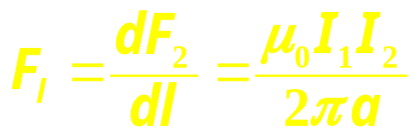

课堂练习 已知：I₁、I₂、a，求单位长度上两导线间的
相互作用力。
提示：
取元如图所示：
答案：
相互吸引。
SI制中安培定义：真空中两根∞载流直导线间距为1m，通以相同大小的稳恒电流，若导线上作用力为2×10^{－7} N/m，则每根导线中电流为1A。

Slide 6





试证：在匀强磁场B中，任意形状的载流导线所受的磁
力为 。已知：I 、θ 。
证明：
建立坐标系如图所示
( 在xoz平面内)

Slide 7
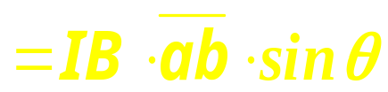





( 在xoz平面内)

Slide 8







推论1：在匀强磁场B中，载流直导线所受的磁力：
大小：
方向：
l
推论2：在匀强磁场 B 中，任意
形状的闭合载流线圈所
受到的磁力为零！

Slide 9


课堂练习 如图，匀强磁场B中，求该载流导线所受到的
磁力。已知：B、R、I 。
提示：
用一导线将ab连接起来，则：
答案：

Slide 10
课堂练习 如图，在匀强磁场B中，垂直放置一个圆形载
流线圈，求该线圈中的张力。已知：B、R、I 。
提示：
以半个线圈作为研究对象，则：
答案：

Slide 11




二、载流线圈所受的磁力矩
匀强磁场中：
但合力矩： !
合力矩：

Slide 12
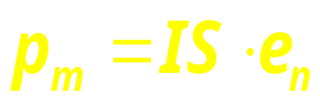


定义
磁偶极矩 ( 磁矩 )：
( A·m² )
则磁力矩：
☻上两式对任意形状的载流线
圈都成立。
☻当θ = 0 时线圈处于最稳定状态。

Slide 13

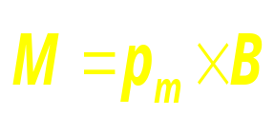
例 如图，已知：I₁、I₂、R >> r，大线圈固定 。求当小
线圈从如图位置转到相互垂直时磁力矩作的功。
解
大线圈在其圆心处产生的磁场：
方向：
小线圈：
当小线圈转到θ 位置时：

Slide 14
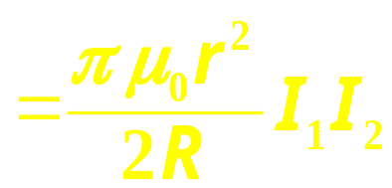
由于：R >> r，则：
(解毕 )

Slide 15

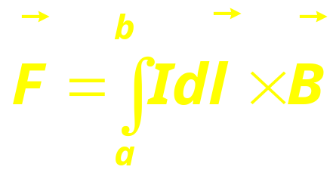

1. 安培定律：
2. 磁力矩：
其中磁偶极矩 ( 磁矩 )：
( The end )

